Slide 1
GIẢI PHÁP
TRIỂN KHAI HỆ THỐNG ĐÁNH GIÁ CÁN BỘ CÔNG CHỨC TOÀN THÀNH PHỐ

Slide 2
Mục tiêu, yêu cầu
Triển khai Hệ thống đánh giá cán bộ công chức trong việc giải quyết thủ tục hành chính của toàn thành phố, cụ thể:
Đánh giá của người dân về thái độ, tinh thần phục vụ, tính đúng hạn trong giải quyết hồ sơ của cán bộ công chức toàn thàng phố;
Thống kê, Báo cáo, phân tích kết quả đánh giá của người dân đối với cán bộ, với cơ quan nhà nước cho từng cấp;
Công khai số liệu ý kiến đánh giá người dân trên Một cửa điện tử của thành phố;
Triển khai hệ thống theo mô hình tập trung, dữ liệu được kết nối, chia sẻ qua đường truyền mạng Metronet và được cài đặt tại trung tâm tích hợp dữ liệu thành phố;
Đảm bảo an toàn thông tin: phân quyền theo từng đơn vị và số liệu kết quả đánh giá được phân theo từng đơn vị và toàn thành phố.

Slide 3
Các điều kiện
Đảm bảo đúng người đánh giá, hạn chế đánh giá ảo: Căn cứ theo số biên nhận hồ sơ hoặc số điện thoại công dân cung cấp khi nộp hồ sơ.
Một hồ sơ được đánh giá 1 lần
Tất cả đơn vị sử dụng chung một hệ thống
Tất cả đơn vị thống nhất cùng chung các tiêu chí đánh giá

Slide 4
Phạm vi áp dụng
Tất cả các đơn vị trên địa bàn thành phố.
Đối tượng phục vụ
Công dân/doanh nghiệp nộp hồ sơ
Lãnh đạo đơn vị/lãnh đạo thành phố
Cán bộ quản trị hệ thống

Slide 5
Các hình thức đánh giá
Trực tiếp tại các quầy của cán bộ tiếp nhận hồ sơ: thông qua các màn hình touch screen, máy tính bảng, kiosk
Qua điện thoại và email: căn cứ với số điện thoại, địa chỉ mail người nộp hồ sơ cung cấp khi giao dịch.
Qua cổng thông tin của Tp, Cổng Một cửa điện tử, website của đơn vị

Slide 6




Qui trình vận hành của hệ thống
Thiết lập tiêu chí đánh giáị
Thiết lập danh sách cán bộ được đánh giá
Thực hiện đánh giá
Thống kê báo cáo, phân tích kết quả
Quản trị hệ thống
Quản trị đơn vị
Công dân
Hệ thống

Slide 7
Trình tự đánh giá trực tiếp và qua mạng
Cung cấp số Biên nhận hoặc số điện thoại
Trả lời các câu hỏi
Gửi kết quả
Công dân

Slide 8
Trình tự đánh giá với SMS và email
Chọn “đồng ý” từ nội dung tin nhắn hoặc email
Trả lời các câu hỏi
Gửi kết quả
Công dân

Slide 9
Các chức năng của hệ thống
Stt | Đối tượng sử dụng | Tên chức năng | Mô tả
 | Người dân | Xác nhận bằng số biên nhận/số điện thoại | Trước khi thực hiện đánh giá, Công dân nhập vào số biên nhận hoặc số điện thoại trong biên nhận hồ sơ
 |  | Đánh giá cán bộ | Công dân thực hiện việc đánh giá theo các tiêu chí đã được thiết lập
2 | Lãnh đạo đơn vị | Xem kết quả đánh giá | Xem số liệu phân tích kết quả đánh giá của người dân theo từng cán bộ, từng bộ phận và toàn đơn vị
3 | Lãnh đạo thành phố | Xem kết quả đánh giá | Xem số liệu phân tích kết quả đánh giá của người dân theo từng cán bộ, từng bộ phận của từng đơn vị và toàn thành phố
4 | Tất cả | Xem / In các báo cáo thống kê | Xem, in các cáo báo thống kê theo nhiều tiêu chí
5 | Quản trị hệ thống | Quản lý các tiêu chí đánh giá | Cho phép cập nhật các tiêu chí đánh giá, các công thức tính điểm số, …
 |  | Quản trị người dùng và hệ thống | - Quản trị người dùng, phân quyền truy cập hệ thống - Cho phép thiết lập các thông số hệ thống như thông số kết nối, …

Slide 10
Mô hình triển khai

Slide 11
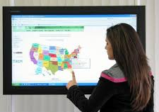
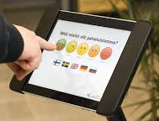
Các thiết bị cần đầu tư
Có 2 phương án
Phương án 1: trang bị màn hình touch screen 32 inch, mỗi đơn vị 2 – 3 màn hình
Phương án 2: trang bị máy tính bảng, mỗi quầy/1 máy. Số lượng tùy thuộc vào số quầy tiếp nhận của đơn vị

Slide 12
Một số màn hình minh họa

Slide 13
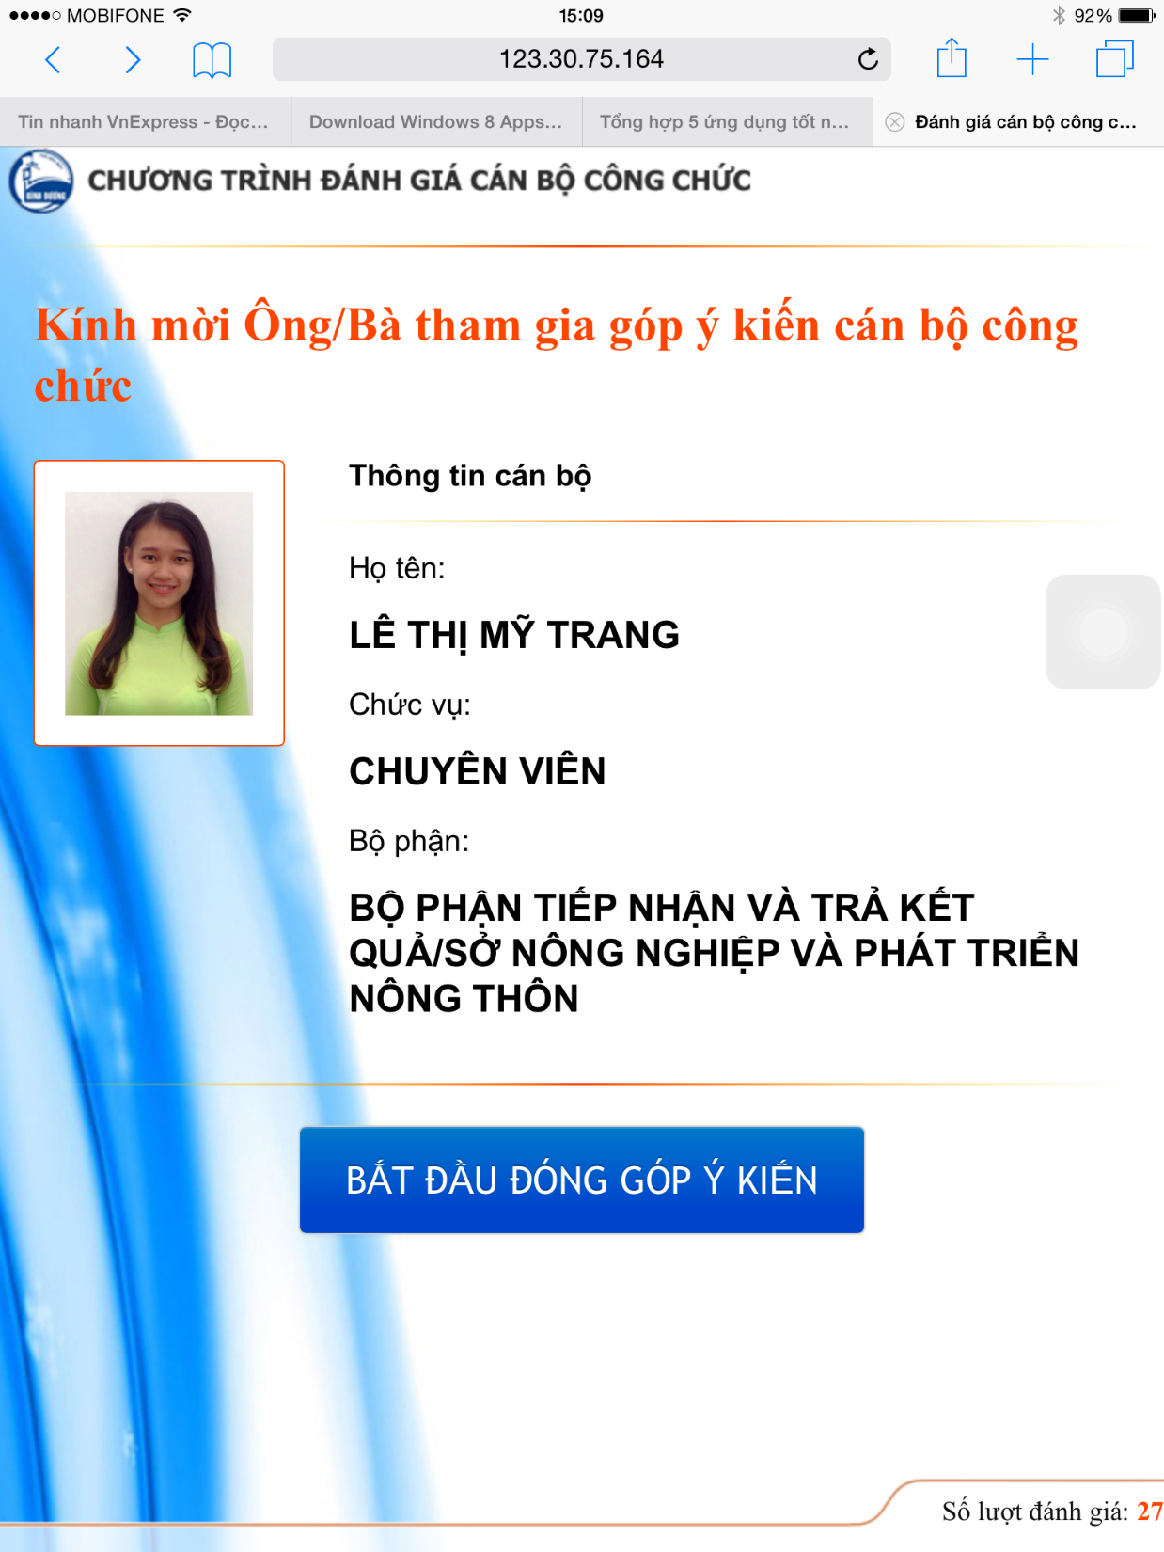

Slide 14
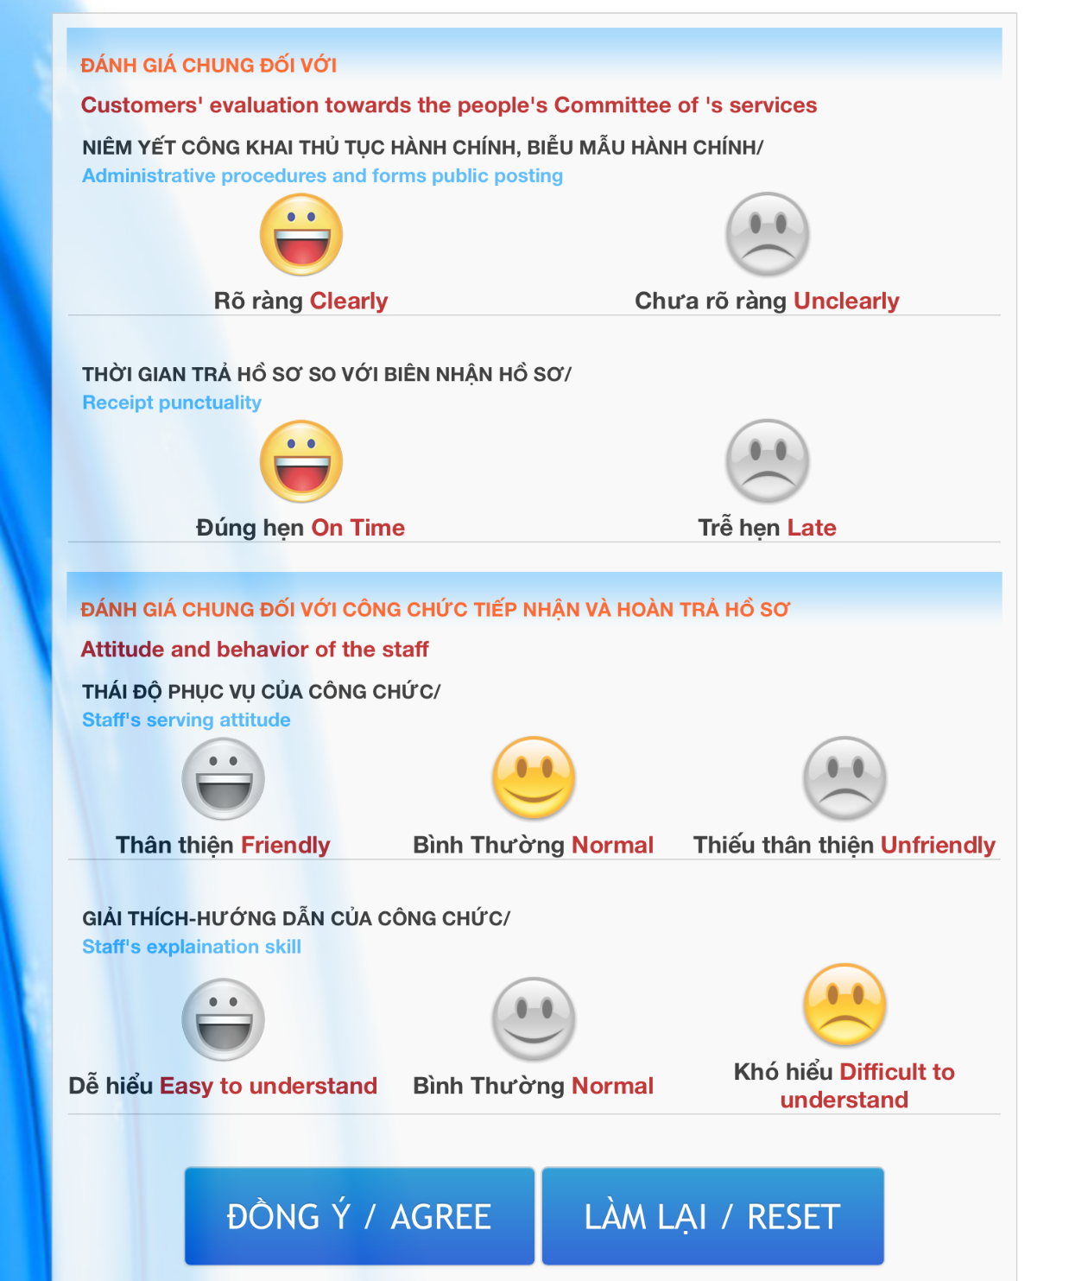

Slide 15
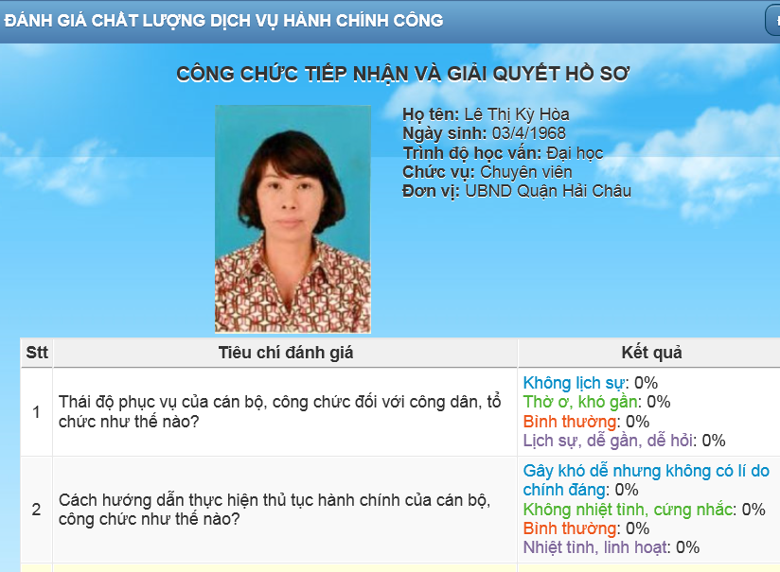

Slide 16
Các chức năng tổng hợp lại
STT | Tên chức năng | Mô tả
1 | Quản lý tài khoản quản trị, lãnh đạo, quyền truy cập | Quản trị gồm SAdmin (toàn hệ thống) và Admin (đơn vị), quyền truy cập cho từng admin, lãnh đạo
2 | Quản lý danh mục tiêu chí | - Các tiêu chí đánh giá cố định, thống nhất cho tất cả các đơn vị, có hệ số đánh giá
3 | Thống kê | Thống kê theo các biểu mẫu cố định theo đơn vị, theo tiêu chí, theo cán bộ, xuất .doc, .xls, pdf Một số biểu đồ cố định
4 | Chức năng đánh giá (có 3 phương án được đề xuất) | Người dân sẽ đánh giá theo các tiêu chí cố định, mỗi lần đánh giá gắn liền với 1 hồ sơ và cán bộ tiếp nhận
5 | Hệ thống gửi email và sms đến người dân | Nếu hồ sơ chưa được đánh giá, hệ thống định kỳ sẽ gửi thông tin đánh giá qua email và tin nhắn điện thoại của người dân, hướng dẫn truy cập vào trang web đánh giá

Slide 17
Các phương án đánh giá cán bộ
Phương án 1:
Mô tả: Người dân nộp hồ sơ xong sẽ có phiếu biên nhận, đến bất kỳ máy tính nào nhập vào số biên nhận và tiến hành đánh giá
Ưu điểm: người dân có thể đánh giá chính xác hồ sơ và cán bộ tiếp nhận
Nhược điểm:
  Nếu người dân không đánh giá, bất kỳ cán bộ nào cũng có thể nhập vào số biên nhận và tự đánh giá
  Người dân phải đợi đến khi hồ sơ được tiếp nhận mới có thể tiến hành đánh giá: không tiện dụng vì có trường hợp không nộp hồ sơ nhưng vẫn muốn đánh giá

Slide 18
Các phương án đánh giá cán bộ
Phương án 2:
Mô tả: Người dân có thể đến bất kỳ máy tính nào để tiến hành đánh giá, chỉ cần nhập mã xác nhận (có thể là số biên nhận, số điện thoại hoặc số CMND)
  Ưu điểm:
    Người dân có thể đánh giá lúc nào cũng được (trong lúc đang đợi hồ sơ được tiếp nhận)
    Có thể thêm hệ thống gửi sms và tin nhắn đến người dân nếu hồ sơ chưa được đánh giá (định kỳ mỗi tối)
Nhược điểm:
  Phải xây dựng hệ thống kiểm tra kết quả đánh giá so khớp mã xác nhận với hồ sơ để xác định hồ sơ và cán bộ được đánh giá
  Có thể dữ liệu đánh giá sẽ bị rác nếu mã xác nhận không khớp được hồ sơ nào

Slide 19
Các phương án đánh giá cán bộ
Phương án 3:
Mô tả: Người dân nộp hồ sơ xong, hệ thống sẽ gửi mã đánh giá qua email và sms, người dân có thể đến bất kỳ máy tính nào nhập vào mã đánh giá để tiến hành đánh giá
Ưu điểm: người dân có thể đánh giá chính xác hồ sơ và cán bộ tiếp nhận, có thể đánh giá qua mạng không cần trực tiếp tại các máy tính đặt ở nơi tiếp nhận
Nhược điểm:
  Người dân thường không quan tâm đến dạng sms này cũng không phải ai cũng duyệt mail thường xuyên và có thể email được lọc vào mail rác
  Can thiệp vào hệ thống một cửa để kích hoạt sự kiện tạo mã đánh giá và gửi đi qua email và sms

Slide 20
Một số mẫu thống kê, biểu đồ mẫu (tt)
Cơ quan/tổ chức |  | Mức độ hài lòng từng Tiêu chí |  |  |  |  |  | Chỉ số hài lòng (a)%
 |  | (1) | (2) | (3) | (4) | (5) | (6)
Các Sở | Sở Công Thương | 3.61 | 3.75 | 3.73 | 3.65 | 3.68 | 3.53 | 73.17
 | Sở KH-ĐT | 3.65 | 3.73 | 3.63 | 3.57 | 3.53 | 3.45 | 71.74
 | Sở Lao động | 3.40 | 3.63 | 3.55 | 3.38 | 3.66 | 3.44 | 70.16
 | Sở TN-MT | 3.49 | 4.13 | 3.74 | 3.60 | 3.59 | 4.01 | 74.60
 | Sở Xây dựng | 3.64 | 3.96 | 3.82 | 3.56 | 3.70 | 3.76 | 74.52
 | Trung bình chung | 3.59 | 3.83 | 3.71 | 3.59 | 3.65 | 3.63 | 73.14
^{[1]} Ghi chú:
Tiếp cận dịch vụ
Điều kiện phục vụ, tiếp đón
Thủ tục hành chính
Sự phục vụ của cán bộ, công chức
Kết quả, tiến độ giải quyết công việc
Tiếp nhận và xử lý thông tin phản hồi.
1. Bảng thống kê sự hài lòng theo tiêu chí ở tất cả đơn vị

Slide 21
Một số mẫu thống kê, biểu đồ mẫu (tt)
Sở KHĐT |  | Mức độ hài lòng từng Tiêu chí |  |  |  |  |  | Chỉ số hài lòng (a)%
 |  | (1) | (2) | (3) | (4) | (5) | (6)
Lĩnh vực | Lao động | 3.61 | 3.75 | 3.73 | 3.65 | 3.68 | 3.53 | 73.17
 | Đầu tư | 3.65 | 3.73 | 3.63 | 3.57 | 3.53 | 3.45 | 71.74
 | Môi trường | 3.40 | 3.63 | 3.55 | 3.38 | 3.66 | 3.44 | 70.16
 | Thanh tra | 3.49 | 4.13 | 3.74 | 3.60 | 3.59 | 4.01 | 74.60
^{[1]} Ghi chú:
Tiếp cận dịch vụ
Điều kiện phục vụ, tiếp đón
Thủ tục hành chính
Sự phục vụ của cán bộ, công chức
Kết quả, tiến độ giải quyết công việc
Tiếp nhận và xử lý thông tin phản hồi.
2. Bảng thống kê sự hài lòng theo lĩnh vực của một đơn vị

Slide 22
Một số mẫu thống kê, biểu đồ mẫu (tt)
Sở KHĐT |  | Mức độ hài lòng từng Tiêu chí |  |  |  |  |  | Chỉ số hài lòng (a)%
 |  | (1) | (2) | (3) | (4) | (5) | (6)
Đầu tư | Cấp giấy CNĐT có thành lập doanh nghiệp | 3.61 | 3.75 | 3.73 | 3.65 | 3.68 | 3.53 | 73.17
 | Cấp giấy CNĐT không có thành lập doanh nghiệp | 3.65 | 3.73 | 3.63 | 3.57 | 3.53 | 3.45 | 71.74
 | Thay đổi chứng nhận đầu tư | 3.40 | 3.63 | 3.55 | 3.38 | 3.66 | 3.44 | 70.16
 | Thu hồi giấy CNĐT, giải thể doanh nghiệp | 3.49 | 4.13 | 3.74 | 3.60 | 3.59 | 4.01 | 74.60
^{[1]} Ghi chú:
Tiếp cận dịch vụ
Điều kiện phục vụ, tiếp đón
Thủ tục hành chính
Sự phục vụ của cán bộ, công chức
Kết quả, tiến độ giải quyết công việc
Tiếp nhận và xử lý thông tin phản hồi.
3. Bảng thống kê sự hài lòng theo thủ tục hành chính của một đơn vị

Slide 23
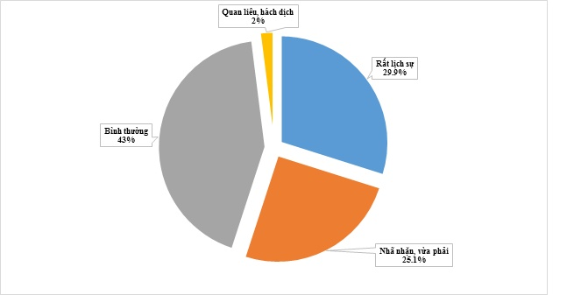
Một số mẫu thống kê, biểu đồ mẫu
4. Biểu đồ về thái độ ứng xử của cán bộ theo đơn vị

Slide 24
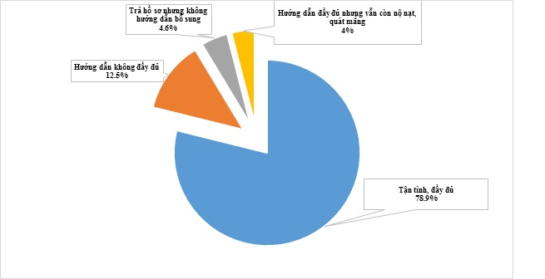
Một số mẫu thống kê, biểu đồ mẫu (tt)
5. Biểu đồ về việc hướng dẫn của cán bộ theo đơn vị

Slide 25
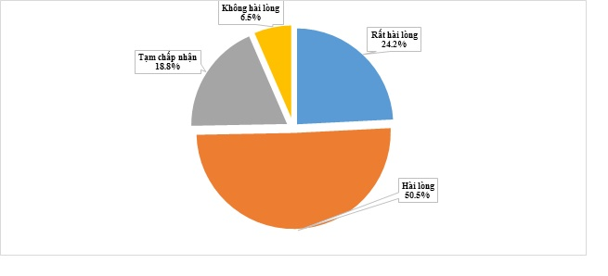
Một số mẫu thống kê, biểu đồ mẫu (tt)
6. Biểu đồ sự hài lòng về sự phục vụ của cán bộ theo đơn vị

Slide 26
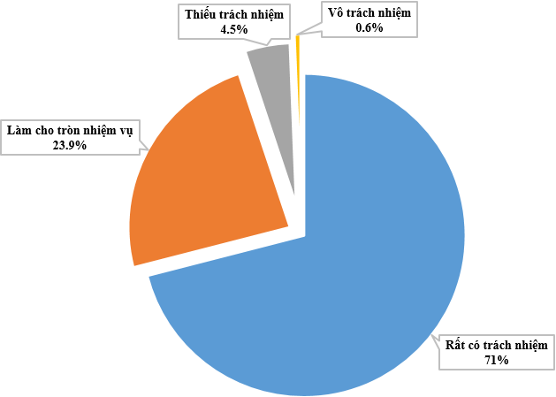
Một số mẫu thống kê, biểu đồ mẫu (tt)
7. Tinh thần trách nhiệm của cán bộ, công chức, viên chức

Slide 27
Một số mẫu thống kê, biểu đồ mẫu (tt)
8. Biểu đồ sự hài lòng chung về sự phục vụ của cán bộ ở tất cả đơn vị

